Slide 1
知識選択型転移強化学習を用いた 移動ロボットによる動的障害物回避
発表者： 高矢 空
指導教員： 河野 仁 准教授

Slide 2
研究背景
自動運転技術の進展により、私たちは運転の負担から解放され、交通の安全性と効率性が向上する可能性が高まりつつある。
自動運転車の概要:
自動運転車は機械学習技術を駆使して、リアルタイムの状況判断や障害物検知、交通ルールの遵守などを行い、自律的な運転を実現する。
自動運転車の課題:
自動運転車が直面する課題の一つとして、動的な障害物の回避
現行の自動運転技術では静的な障害物への対応は可能だが、動的な障害物の予測と回避は依然として課題とされている。
研究の目的:
知識選択型転移強化学習を用いた移動ロボットにおける動的障害物回避の実現

Slide 3
既存研究
Probabilistic Policy Reuse [F. Fernandez et al. 2006]
転移元タスクで学習された方策の確率分布を推定し、その確率分布を転移先タスクでの方策学習に利用する
MASTER [M. E. et al. 2009]
転移元タスクで学習された教師モデルからのフィードバックを転移先タスクで利用
SAP-net [Kono et al. 2022]
ヒトの「思い出す」をモデルにした活性化拡散モデルをヒントにした手法
Notes:
転移学習における、既存の研究は確かにありますが、自動運転における、知識選択型転移強化学習の研究はSAP-net[河野ら]のみとなっております。その研究では動的障害物を用いて知識選択型強化学習で回避する研究です。私たちの研究では、オリジナルのSAP-netを作成し、動的障害物を回避するため、新規性はそれらの点で担保されると私は考えます。

Slide 4
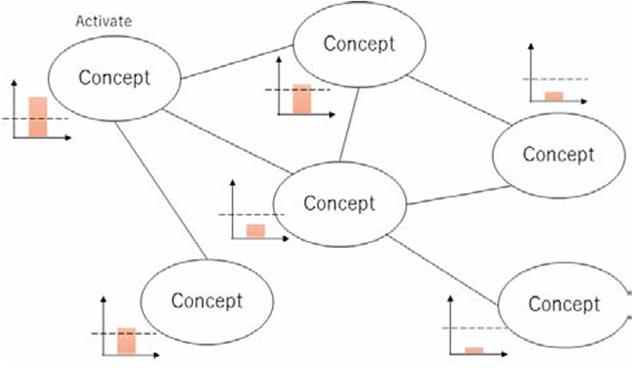
課題
SAP-netに使われている活性化拡散モデルの可視化
強化学習のラベル付け
知識同士の類似度の計算方法
拡散の理論上計算量の課題
知識選択の精度算出
動的障害物の回避
誤認識率の低下方法
出典：https://www.jstage.jst.go.jp/article/jsmermd/2018/0/2018_1A1-C14/_article/-char/ja/

Slide 5
提案手法
仮想的に文字列ネットワークを用いてSAP-Netを再現
文字列をすべてベクトルに変換する
それらの文字列のベクトルにおいて全網羅の類似度を計算
計算値を二次元配列上に保持
二次元配列上の値を活性値とし、正規化
入力文字列に対して活性値を現状値に加算し活性化（順次）
活性値１を超えた時その知識を活性値とする
複数回の入力を想定し、忘却機能を実装
各活性化の末尾に忘却関数を呼び出し、活性値の減少を行う
仮想的に再現したSAP-Netを選択型転移強化学習の礎とし開発

Slide 6
実験条件
Python 3.7.9
ipykernel 6.16.2
jupyter 1.0.0
matplotlib 3.5.3
numpy 1.21.6
openpyxl 3.1.2
PyQt5 5.15.9
scikit-learn 1.0.2
scipy 1.7.3
使用できる強化学習の知識がない為、文字列を知識の付属タグとみなす
文字列類似度を計算するネットワーク規模は293753
Wikipediaをクローリングし、文字列をクローリング収集し学習したモデルを使用
モデル名：Sorapedia【Word2Vec(Google)】

Slide 7
実験
仮想的に文字列ネットワークを用いてSAP-Netを再現
文字列をすべてベクトルに変換する
それらの文字列のベクトルにおいて全網羅の類似度を計算
計算値を二次元配列上に保持
二次元配列上の値を活性値とし、正規化
入力文字列に対して活性値を現状値に加算し活性化（順次）
活性値１を超えた時その知識を活性値とする
複数回の入力を想定し、忘却機能を実装
各活性化の末尾に忘却関数を呼び出し、活性値の減少を行う

Slide 8
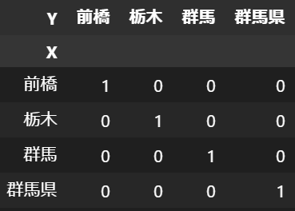
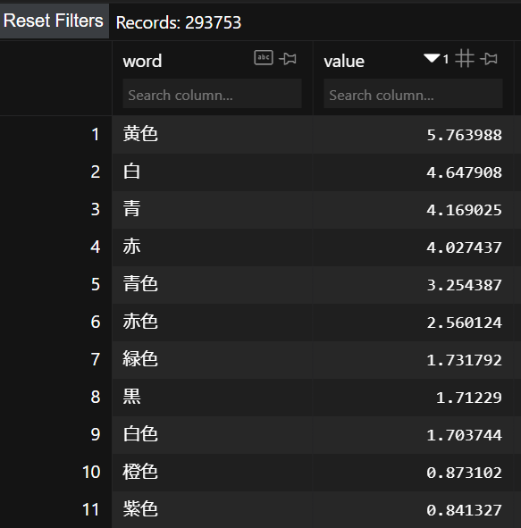
実験結果
文字列をすべてベクトルに変換する
それらの文字列のベクトルにおいて全網羅の類似度を計算
計算値を二次元配列上に保持→

Slide 9
実験
仮想的に文字列ネットワークを用いてSAP-Netを再現
文字列をすべてベクトルに変換する
それらの文字列のベクトルにおいて全網羅の類似度を計算
計算値を二次元配列上に保持
二次元配列上の値を活性値とし、正規化
入力文字列に対して活性値を現状値に加算し活性化（順次）
活性値１を超えた時その知識を活性値とする
複数回の入力を想定し、忘却機能を実装
各活性化の末尾に忘却関数を呼び出し、活性値の減少を行う

Slide 10
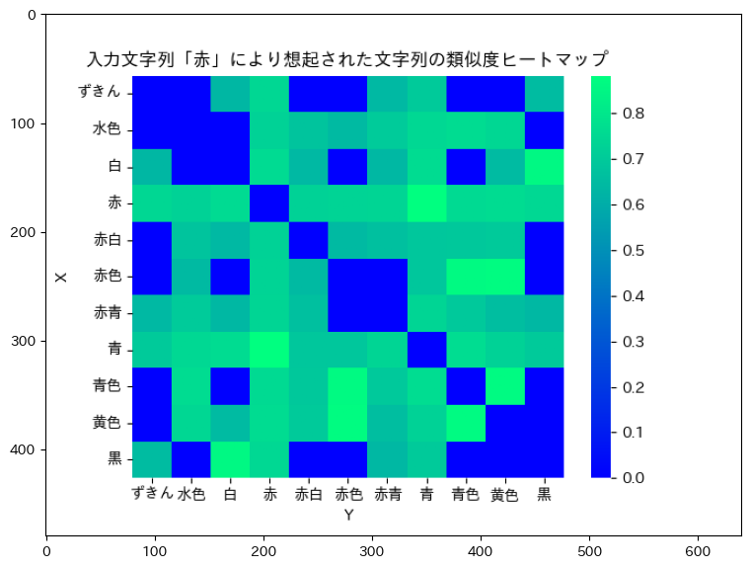
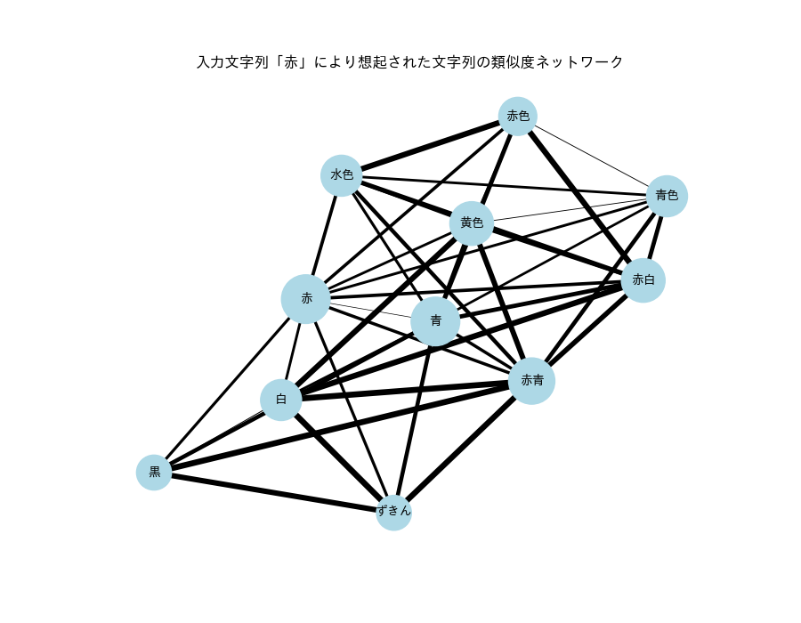
実験結果
二次元配列上の値を活性値とし、正規化
入力文字列に対して活性値を現状値に加算し活性化（順次）
活性値１を超えた時その知識を活性値とする

Slide 11
まとめ
背景
・自動運転技術をより確立させるため、知識選択型転移強化学習を用いた移動ロボットによる動的障害物回避を行う必要がある
結果
知識タグを想定し文字列ネットワークでSAP-net(仮)を完成させた
拡散される知識タグ量：3^(n-1)
知識タグのプログラム計算量：O(N^2)
実行時間は30回目の活性化は2641763.942秒となる
課題
強化学習から出力された知識へのタグ付け
知識同士の類似度の計算方法
拡散の理論上計算量の課題
知識選択の精度算出
動的障害物の回避
誤認識率の低下方法

Slide 12
ご清聴ありがとうございました
20ec070@ms.dendai.ac.jp

